Slide 1
15基地王文杰
Ravi
后缀树&KMP
CONTENTS
一、后缀树及其几种简单应用
二、KMP算法的简单介绍

Slide 2

字符串匹配问题
1、文本（Text） : 是一个长度为 n 的数组 T[1..n]；
2、模式（Pattern）: 是一个长度为 m 且 m≤n 的数组 P[1..m]；
3、T 和 P 中的元素都属于有限的字母表 Σ 表；
4、如果 0≤s≤n-m，并且 T[s+1..s+m] = P[1..m]，即对 1≤j≤m，
有 T[s+j] = P[j]，则说模式 P 在文本 T 中出现且位移为 s，且称
s 是一个有效位移（Valid Shift）。

Slide 3
解决字符串匹配的算法
朴素算法（Naive Algorithm）、
自动机、
Knuth-Morris-Pratt 算法（即 KMP）、
Extend-KMP，
后缀树、后缀数组、
trie树，
trie图及其应用等。

Slide 4
后缀树
后缀树：
一个具有m个字符的字符串S的后缀树T，就是一个包含一个根节点的有向树。
后缀树的关键特征：
从根节点到叶子节点所经历的标识，串联起来恰好拼出字符串S的一个后缀。
后缀树的性质：
存储所有 n(n-1)/2 个后缀需要 O(n) 的空间，n 为的文本（Text）的长度；
构建后缀树需要 O(dn) 的时间；
对模式（Pattern）的查询需要 O(dm) 时间，m 为 Pattern 的长度；
Ukkonen‘s algorithm：
In computer science, Ukkonen's algorithm is a linear-time, online algorithm for constructing suffix trees, proposed by Esko Ukkonen in 1995.

Slide 5
Ukkonen’s algorithm
两个概念
1、当前活跃点active point：这是一个三元组包含了三个信息（活跃点，活跃边，活跃半径）。
初始值为(root,'\0x',0)，代表活跃点为根节点，没有活跃边，活跃长度为0;
2、计数器remainder : 记录我们在当前阶段需要插入的叶子节点数目。我们每次插入都
会增加新的叶子节点。初始值为1，每次进入新阶段增加1，每次从活跃点新增一个叶子节点减少1。

Slide 6
Ukkonen’s algorithm
三个规则
规则一（活跃点为根节点时候的插入）：
插入叶子之后，活跃节点依旧为根节点；活跃边更新为本阶段我们接下来要更新的后缀的首字母；活跃半径减１；
规则二（后缀链表）：
每个阶段，当我们建立新的内部节点并且不是该阶段第一次建立内部节点的时候，我们需要用指针从当前内部节点指向本阶段最近一次建立的内部节点
规则三（活跃点不为根节点时候的插入）：
如果当前活跃点不是根节点，那么我们每次从活跃点新增一个叶子之后，就要沿着后缀链表到达新的点，并更新活跃节点；如果不存在后缀链表了，我们就转移到根节点，将活跃节点更新为根节点。活跃半径以及活跃边不变。

Slide 7
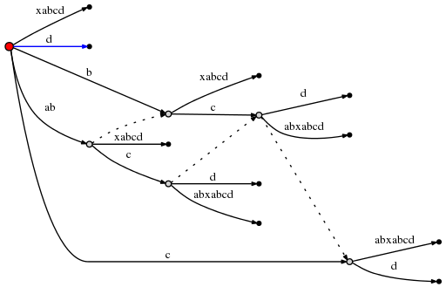
Eg：建后缀树-字符串“abcabxabcd”
举例

Slide 8


Eg：建后缀树-字符串“abcabxabcd”
初始化：
活跃点三元组为(root,’\0’,0)，计数器remainder为0。
阶段1：插入‘a’，#=1。
进入该阶段reminder加1，在根节点增加一个叶子，要遵从规则1，增加一个叶子同时reminder减去1。因此活跃点不变，reminder=0；
01

Slide 9


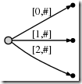
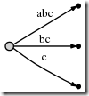
Eg：建后缀树-字符串“abcabxabcd”
阶段2：插入‘b’，#=2。
情况同阶段1。三元组为(root,’\0’,0),remainder为0。
阶段3：插入‘c’,#=3。
情况同阶段1和2。三元组为(root,’\0’,0),remainder为0。
02
&
03

Slide 10
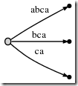
Eg：建后缀树-字符串“abcabxabcd”
04
&
05
阶段4：插入‘a’，#=4。
三元组为(root,’\0’,0),进入新阶段，remainder增加1，等于1。
在当前树中已经存在‘a’,我们不增加新的叶子节点，此时，我们更新三元组为(root, ‘a’, 1), remainder不变，reminder=1。
阶段5：插入‘b’,#=5。
三元组为(root,’a’,1)，进入新阶段，remainder增加1，等于2；
这时，我们从当前活跃点(root)出发看看边首字母为a(活跃边)的第1（活跃半径）个字母是b。注意一下，确定了活跃边之后就只能沿着活跃边来找。因为这一次我们需要插入的后缀除了b之外，还有上次剩余的（reminder=2），我们需要插入的后缀是ab , b。这次我们在活跃边上找到了‘b’，因此，只更新活跃点就可以了。活跃边不变，只是活跃半径需要增加1，等于2。于是三元组变成了(root,’a’,2)， remainder不变，仍然为2。

Slide 11
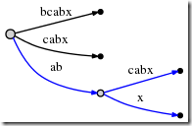
Eg：建后缀树-字符串“abcabxabcd”
阶段6：插入‘x’，#=6。
三元组为(root,’a’,2), remainder增加1，等于3；我们需要插入的后缀有abx,bx,x。
从当前活跃点(根节点)出发看看沿着活跃边(边首字母为a)的第2（活跃半径）个字母是不是x。结果不是。因此，从当前生长点（活跃点沿着活跃边走活跃半径个字符）增加一个叶子，插入x,也就是代表了abx。
添加新节点，先调整三元组。根据规则1. 活跃边首字母变成b，活跃半径减少1，于是三元组变成了root,’b’,1)，remainder减少1，等于2。
reminder=2. 下一步插bx。
06

Slide 12
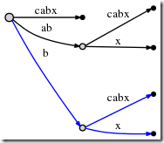
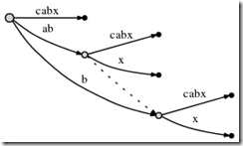
Eg：建后缀树-字符串“abcabxabcd”
阶段6：插入‘x’，#=6。
reminder=2. 下一步插bx，我们再从当前活跃点(根节点)出发看看沿着活跃边(b) 的第1（活跃半径）个字母是不是x。于是再从当前生长点(活跃点沿着活跃边走活跃半径个字符)增加一个叶子，插入x，也就代表了bx。
新增节点，更新活动点， 根据规则1. 活跃边首字母变成x，活跃半径减少1，于是三元组变成了root,’x’,0)，remainder减少1，等于1。
但是，我们在该阶段增加了两个新节点了，因此，根据规则2，我们需要建立后缀链表。
06

Slide 13
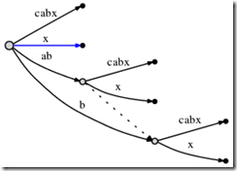
Eg：建后缀树-字符串“abcabxabcd”
阶段6：插入‘x’，#=6。
Reminder=1，下一步插‘x’。从当前生长点（root）增加叶子，插入x。得到下面这颗树。根据规则一,此时的三元组变成了(root, ‘\0’, 0)，remainder减少1，等于0。
此阶段结束。
06

Slide 14
Eg：建后缀树-字符串“abcabxabcd”
阶段7：插入‘a’，#=7。
三元组为(root, ‘\0’, 0)，remainder增加1，等于1。
在root找到‘a’，因此只更新活动点即可。三元组为(root, ‘a’, 1)，remainder=1。
阶段8：插入 ‘b’；#=8;
三元组为(root, ‘a’, 1)，remainder增加1，等于2。需要增加的后缀有两个ab,b;
我们先从当前活跃节点(根节点)出发，沿着活跃边的第1（活跃半径）个字符是不是b。存在b，于是我们调整三元组为(root, ‘a’, 2)。
注意，活跃点来到了一个内部节点，而不再跟以前一样停留在边上，我们需要再次调整三元组（类似于初始化）为(node1,’\0’,0)。这里，node1代表了上图中从根节点出发经过边ab，到达的那个点。
07&08

Slide 15
Eg：建后缀树-字符串“abcabxabcd”
阶段9：插入’c’；#=9;
三元组为(node1,’\0’,0)，remainder增加1，等于3。需要增加的后缀有三个abc,bc,c;
鉴于活跃半径为0，我们看当前活跃点的边有没有以c为首字母的。结果有，于是更新三元组(node1,’c’,1)。
09

Slide 16
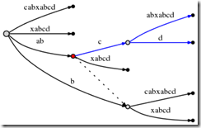
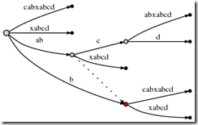
Eg：建后缀树-字符串“abcabxabcd”
阶段10：插入’d’; #=10；
三元组为(node1,’c’,1)，remainder增加1，等于4。需要增加的后缀有四个abcd,bcd,cd,d;
从当前活跃点node1出发沿着活跃边c，第1个字符是否是d，发现不是！于是在当前生长点(活跃点沿着活跃边前进活跃半径个字符)增加一个叶子，得到下图的树。
新增加节点，当前活跃点不是根节点，所以按照规则三，我们沿着后缀链表前进，更新三元组为(node2,’c’,1)，remainder减少1，等于3。node2为下图中的红色点。
至此，abcd插入完成。下一步插bcd。
10

Slide 17
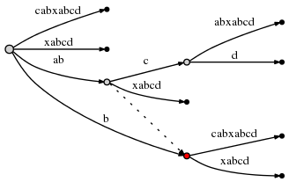
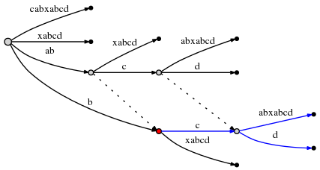
Eg：建后缀树-字符串“abcabxabcd”
阶段10：插入bcd；
从node2出发沿着活跃边c出发，第1个字符是不是d，发现不是，于是在当前生长点增加叶子。注意此时要按照规则二建立新的后缀链表了。
新增加节点，当前活跃点不是根节点，所以按照规则三，沿着后缀链表更新活跃点，由于node2后缀链表已经没有下一个节点了，于是跳回到根节点，更新三元组(root,’c’,1)。remainder减少1，等于2.
至此，bcd插入完成。下一步插入cd。
10

Slide 18
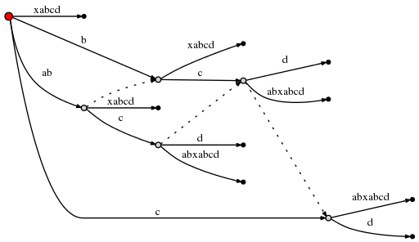
Eg：建后缀树-字符串“abcabxabcd”
阶段10：插入cd；reminder=2。
从根节点出发沿着活跃边c，第1个字符是不是d？发现不是，于是在当前生长点增加叶子，注意仍按按照规则二建立后缀链表。
之后按照规则一更新三元组,活跃点不变，当前带插入的后缀是d,故而修改活跃边为d,活跃半径减少１变成0。三元组(root,’d’,0)。remainder减少1，等于1。
至此，cd插入完成，下一步插d。
10

Slide 19
Eg：建后缀树-字符串“abcabxabcd”
阶段10：插入d；reminder=1。
现在插入后缀d，鉴于活跃半径为0，看看根节点有没有边是以d为首字母的，发现没有！于是增加叶子。Reminder - 1为 0。
至此，整棵树构建完成。
10

Slide 20
在每一步里，我们向前移动#一个位置。这自动在时间复杂度O(1)内修改了所有的叶子结点。
reminder 告诉我们我们需要做多少个后续的插入。重要的是：每条插入都在O(1)的时间复杂度内完成，因为活动点告诉我们确切的位置，然后我们只需要在活动点增加一个单独的字符。
在每个阶段，做了一个插入之后，我们把剩余后缀数减少，并且如果存在后缀链表的下一个节点，就更新活动点。如果不存在，(根据规则3）我们把活动节点设置为根节点。如果我们已经处在根节点，那么我们根据规则1修改活动节点。在任何情况下，它只花费O(1)的时间复杂度。
在任意插入期间，我们发现我们需要插入的字符已经存在，那么我们不作任何事情而结束当前步骤，甚至在剩余后缀数大于0的情况下。理由是保留的任何插入，所有的都隐藏在当前的树里。事实上，剩余后缀数大于0，确保我们后续对剩余后缀的处理。
算法的复杂性：如果文本是长度为n的字符组成，那么显然需要n步。在每个步骤，我们要么修改变量，要么插入剩余的后缀，每一步都是O(1)时间复杂度。因此，整体的复杂度是O(n)。
但后缀树空间开销较大，对字母表较大时效率不理想。
总结

Slide 21
后缀树的几种应用
1、查找字符串o是否在字符串S中。
方案：用S构造后缀树，在后缀树中搜索o即可。
原理：若o在S中，则o必然是S的某个后缀的前缀。
例如 S: leconte，查找o: con是否在S中,则o(con)必然是S(leconte)的后缀之一conte的前缀.
2、指定字符串T在字符串S中的重复次数。
方案：用S+’$'构造后缀树，搜索T节点下的叶节点数目即为重复次数
原理：如果T在S中重复了两次，则S应有两个后缀以T为前缀，重复次数就自然统计出来了。
3、字符串S中的最长重复子串
方案：原理同2，具体做法就是找到最深的非叶节点。
这个深是指从root所经历过的字符个数，最深非叶节点所经历的字符串起来就是最长重复子串。
4、两个字符串S1，S2的最长公共部分
方案：将S1#S2$作为字符串压入后缀树，找到最深的非叶节点，且该节点的叶节点既有#也有$。

Slide 22
banana后缀树的构建
banaba$
banaba
a
na
na$
$
anaba
$
$
na
$
na$
naba
$
Reminder=3
Reminder=0

Slide 23
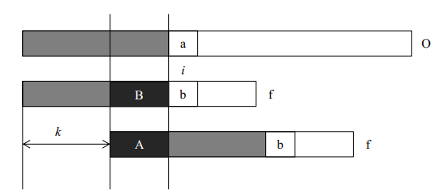
PART-2 KMP “看毛片”算法
任务：给定两个字符串O和f，长度分别为n和m，判断f是否在O中出现，如果出现则返回出现的位置。
常规方法是遍历a的每一个位置，然后从该位置开始和b进行匹配，但是这种方法的复杂度是O(nm)。
kmp算法通过一个O(m)的预处理，使匹配的复杂度降为O(n+m)。
算法思想：
我们首先用一个图来描述kmp算法的思想。在字符串O中寻找f，当匹配到位置i时两个字符串不相等，这时我们需要
将字符串f向前移动。常规方法是每次向前移动一位，但是它没有考虑前i-1位已经比较过这个事实，所以效率不高。
事实上，如果我们提前计算某些信息，就有可能一次前移多位。假设我们根据已经获得的信息知道可以前移k位，
我们分析移位前后的f有什么特点。我们可以得到如下的结论：
1、A段字符串是f的一个前缀。
2、B段字符串是f的一个后缀。
3、A段字符串和B段字符串相等。
所以前移k位之后，可以继续比较位置i的前提是f的前i-1个位置
满足：长度为i-k-1的前缀A和后缀B相同。只有这样，
我们才可以前移k位后从新的位置继续比较。

Slide 24
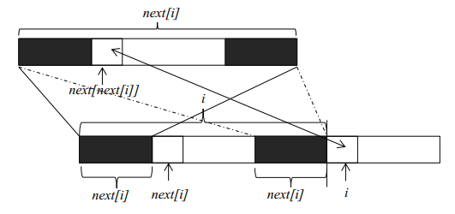
PART-2 KMP “看毛片”算法
kmp算法的核心：
计算字符串f每一个位置之前的字符串的前缀和后缀公共部分的最大长度（不包括字符串本身）。获得f每一个位置的最大公共长度之后，就可以利用该最大公共长度快速和字符串O比较。当每次比较到两个字符串的字符不同时，我们就可以根据最大公共长度将字符串f向前移动(已匹配长度-最大公共长度)位，接着继续比较下一个位置。
next数组计算：
理解了kmp算法的基本原理，下一步就是要获得字符串f每一个位置的最大公共长度。这个最大公共长度在算法导论
里面被记为next数组。在这里要注意一点，next数组表示的是长度，下标从1开始；但是在遍历原字符串时，下标还
是从0开始。假设我们现在已经求得next[1]、next[2]、……
next[i]，分别表示长度为1到i的字符串的前缀和后缀最大公共长度，现在
要求next[i+1]。由图我们可以看到，如果位置i和位置next[i]处的两个字
符相同（下标从零开始），则next[i+1]等于next[i]加1。如果两个位置的
字符不相同，我们可以将长度为next[i]的字符串继续分割，获得其最大公
共长度next[next[i]]，然后再和位置i的字符比较。这是因为长度为next[i]前
缀和后缀都可以分割成上部的构造，如果位置next[next[i]]和位置i的字符相
同，则next[i+1]就等于next[next[i]]加1。如果不相等，就可以继续分割长度
为next[next[i]]的字符串，直到字符串长度为0为止。

Slide 25
15基地王文杰
Ravi
后缀树&KMP
That’s all. Thanks!

